Slide 1
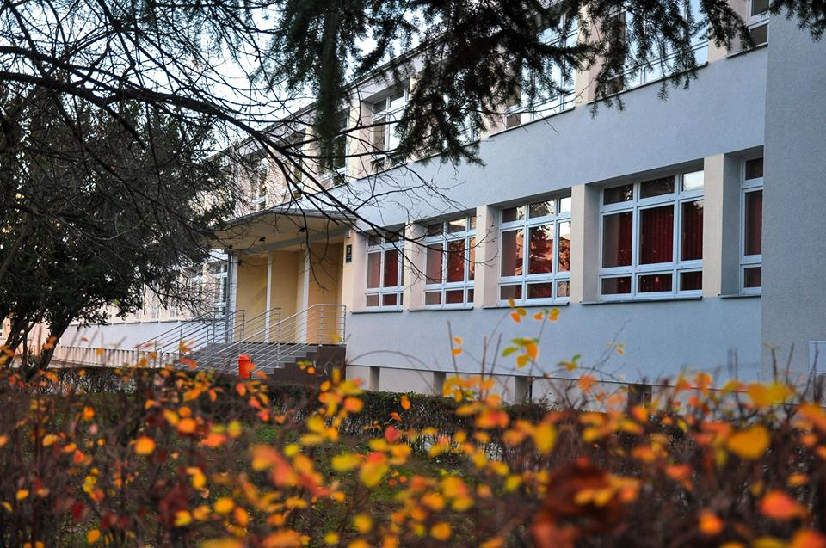
Działania promocyjne
2015/2016

Slide 2
Cele promocji
kształtowanie pozytywnego wizerunku ZSO na zewnątrz poprzez upowszechnianie wiedzy o pracy i osiągnięciach szkoły (ZSO jako szkoła przyjazna uczniom, nowoczesna);
zachęcanie uczniów szkół podstawowych i gimnazjalnych do kontynuowania nauki w naszej szkole;
kształtowanie więzi emocjonalnych ze szkołą poprzez organizację różnych stałych i doraźnych akcji dla obecnych i przyszłych uczniów ZSO

Slide 3

Popołudnie z „Odzieżówką”
20 11 2015

Slide 4
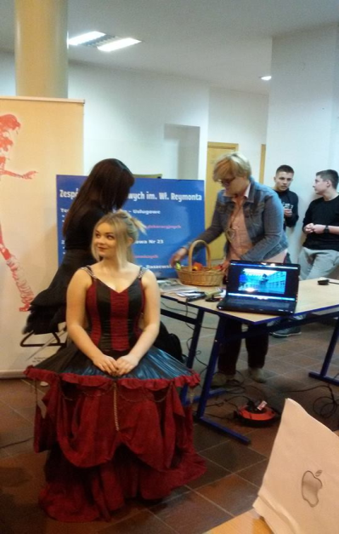
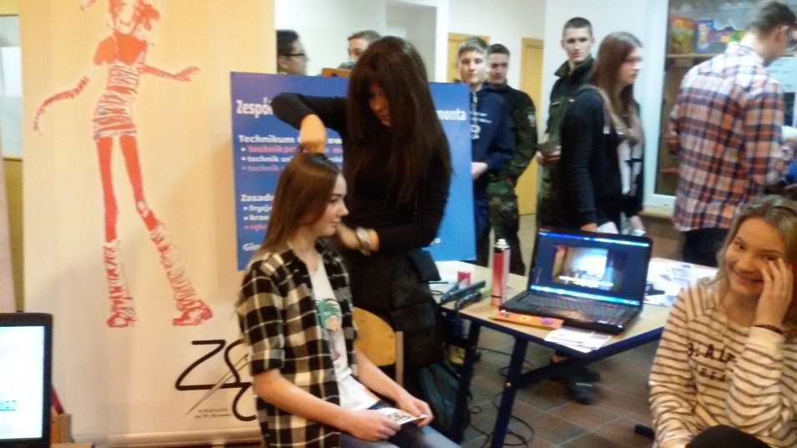
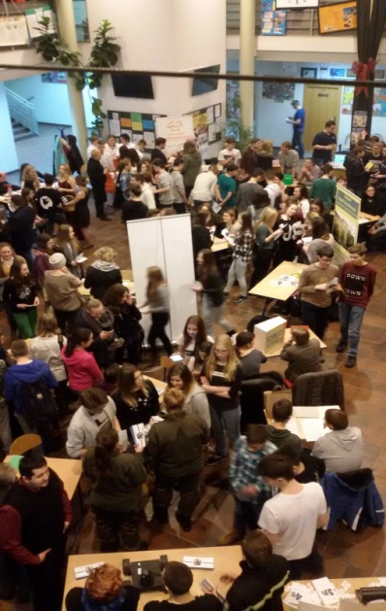
Targi edukacyjne w Gimnazjum nr 2 w Luboniu
„Dziś uczeń, jutro pracownik”
07 12 2015 i 04 02 2016

Slide 5
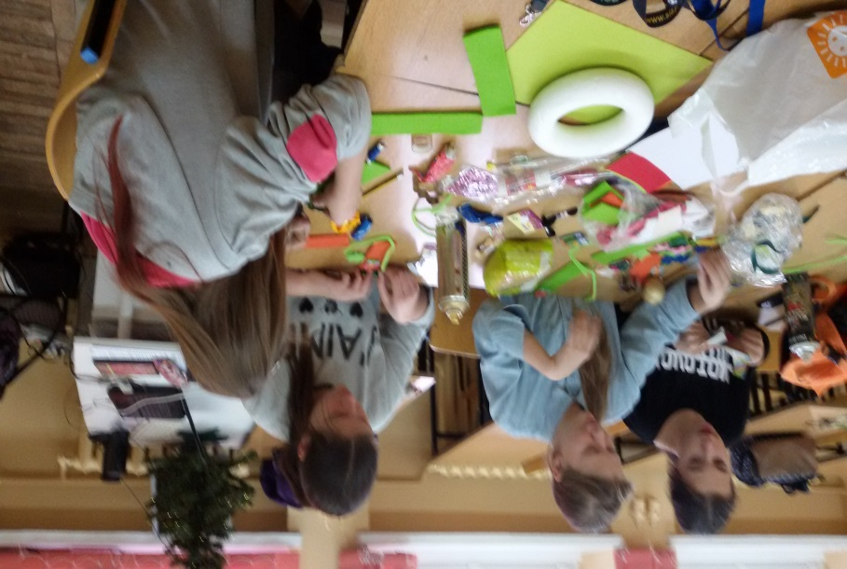
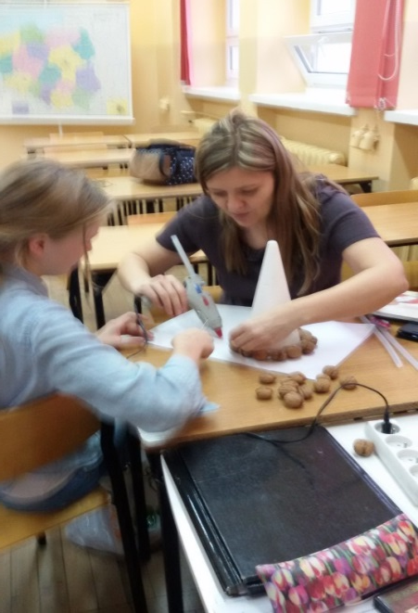
Zajęcia rękodzielnicze dla uczniów ZSO
14 12 2015

Slide 6
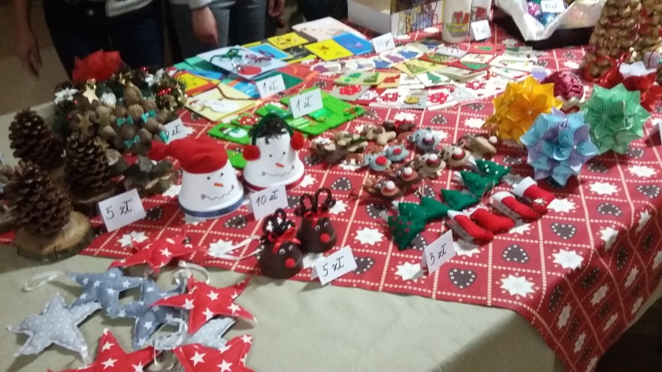
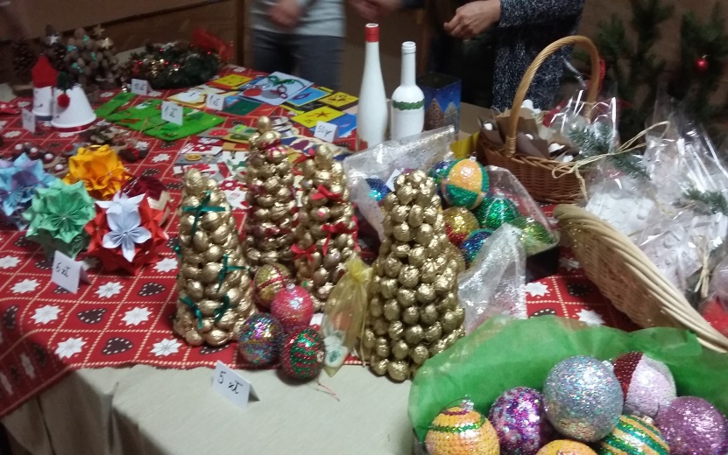
Organizacja Kiermaszu Świątecznego wspólnie z SU
16-17 12 2015

Slide 7
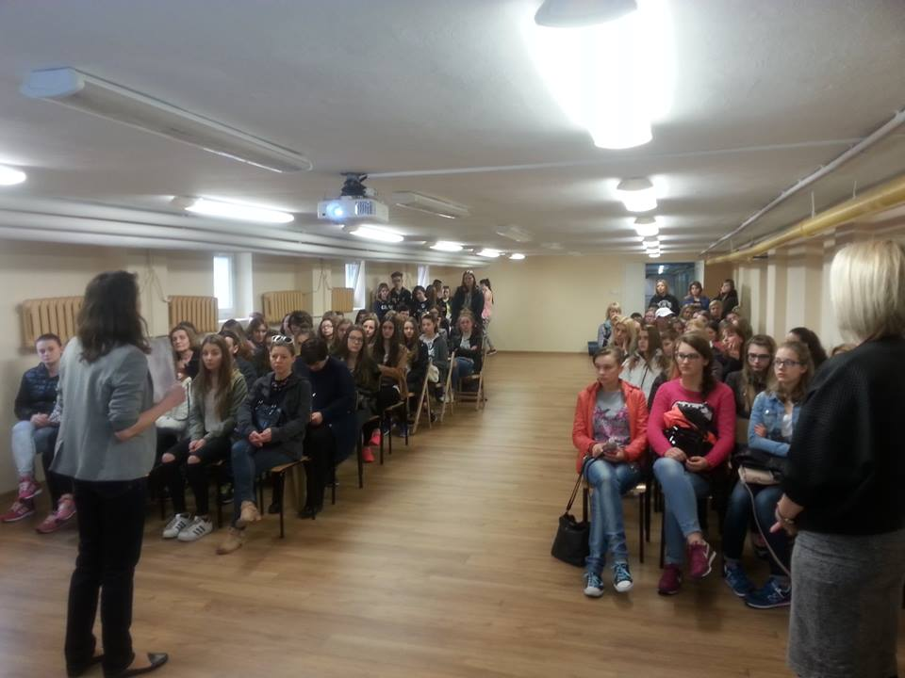
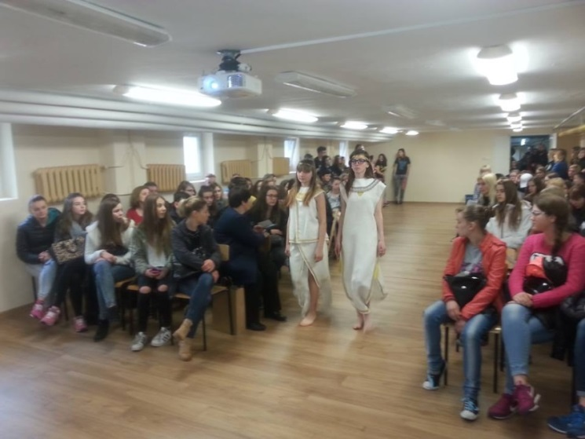
Drzwi otwarte
18 02 2016 (czwartek) godz. 16
10 03 2016 (czwartek) „Mała Pętelka” godz. 14
09 04 2016 (sobota) godz. 11
26 04 2016 (wtorek) godz. 10

Slide 8
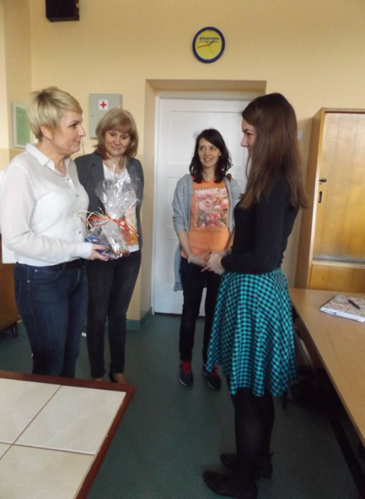
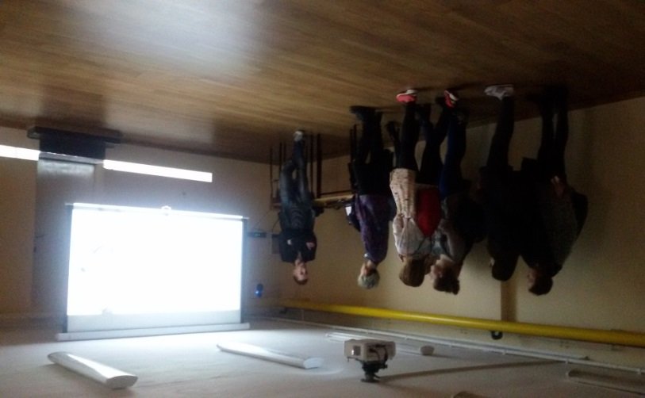
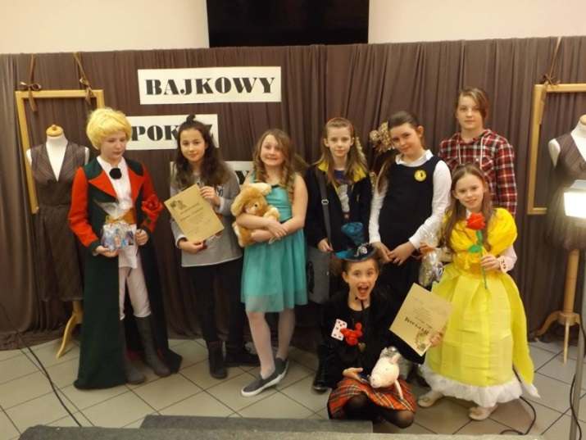
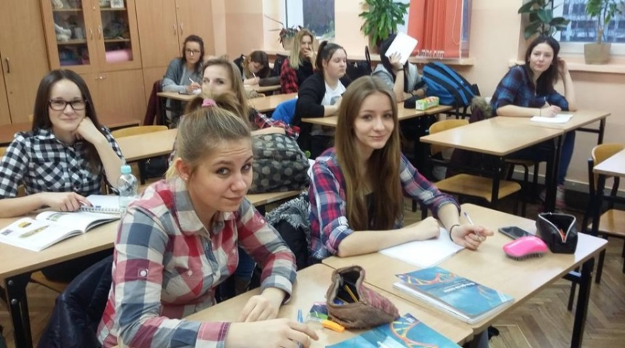
Tydzień Mody
08 – 12 02 2016

Slide 9
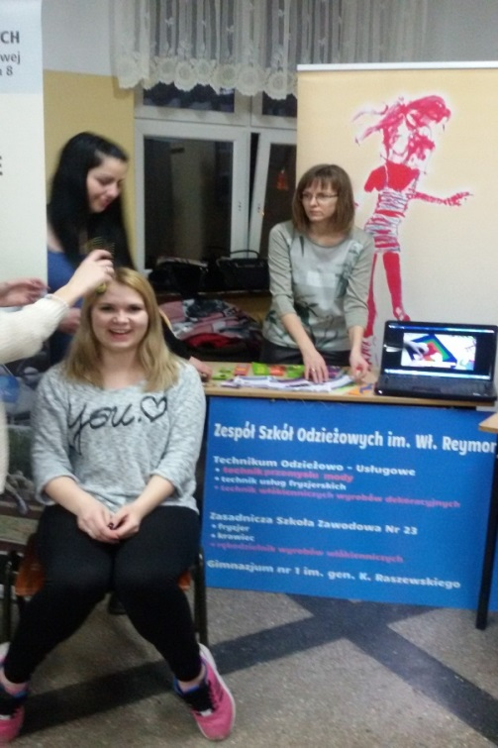
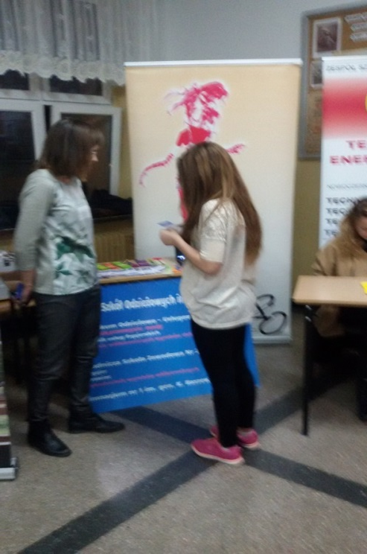
Targi edukacyjne w Gimnazjum nr 53 w Poznaniu
09 02 2016

Slide 10
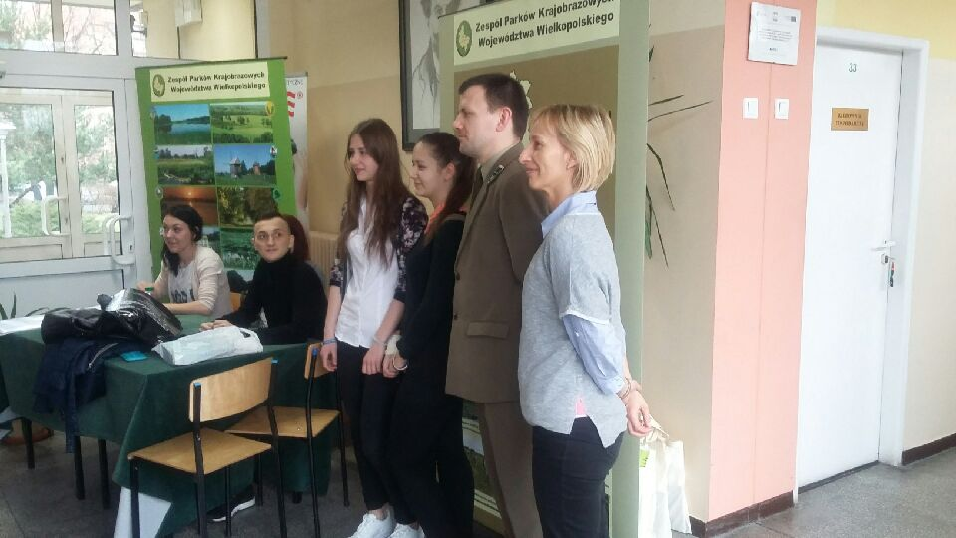
Rozdanie ulotek nauczycielom szkół gimnazjalnych z ofertą edukacyjną ZSO podczas trwania konkursu „Moja Wielkopolska”
11 02 2016

Slide 11
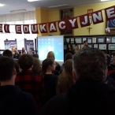
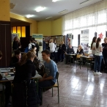
Targi edukacyjne „Wybierz szkołę dla siebie” w Gimnazjum nr 64 w Poznaniu
29 02 2016

Slide 12
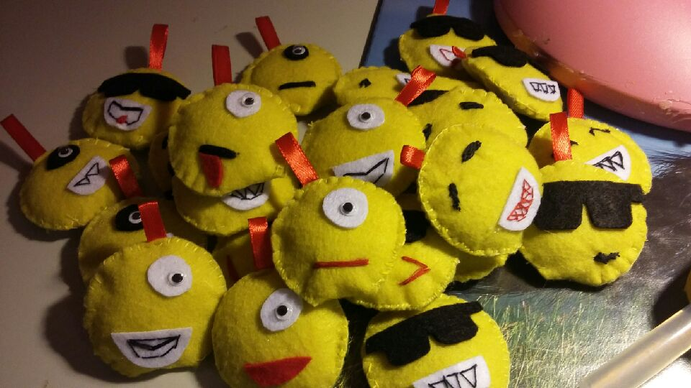
Zajęcia rękodzielnicze dla uczniów ZSO – przygotowanie materiałów promocyjnych szkoły luty 2016

Slide 13
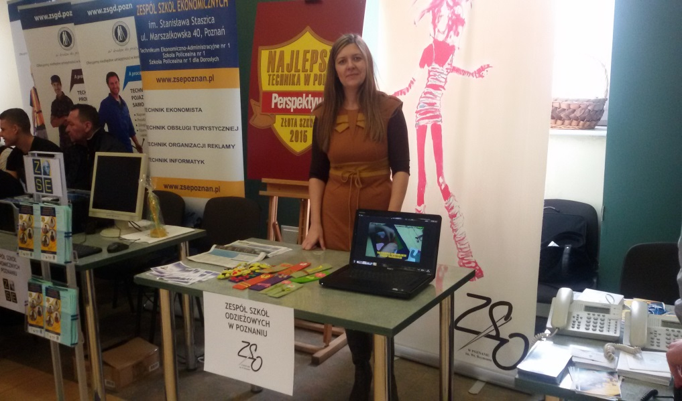
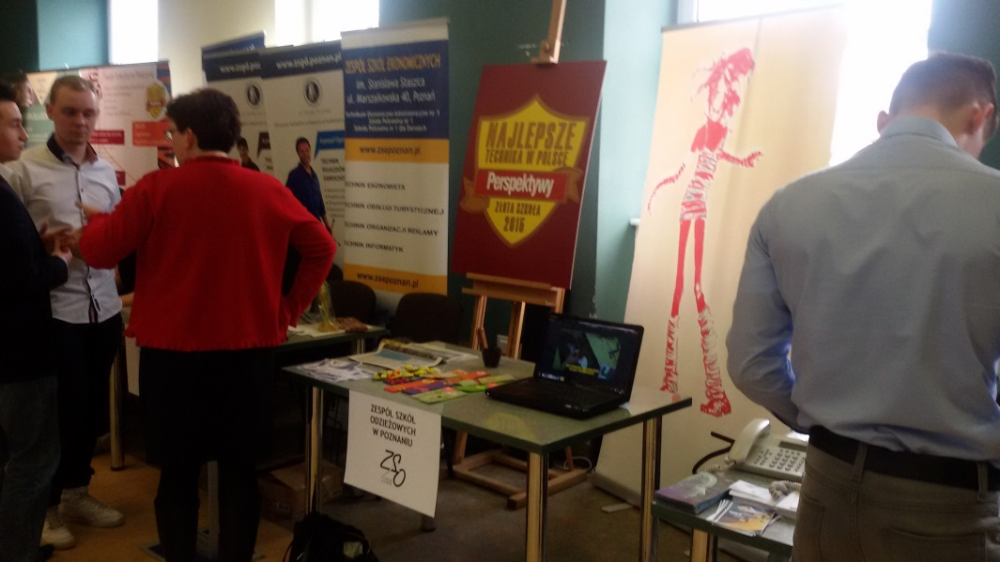
Targi Edukacji i Pracy w Mosińskim Ośrodku Kultury
01 03 2016

Slide 14
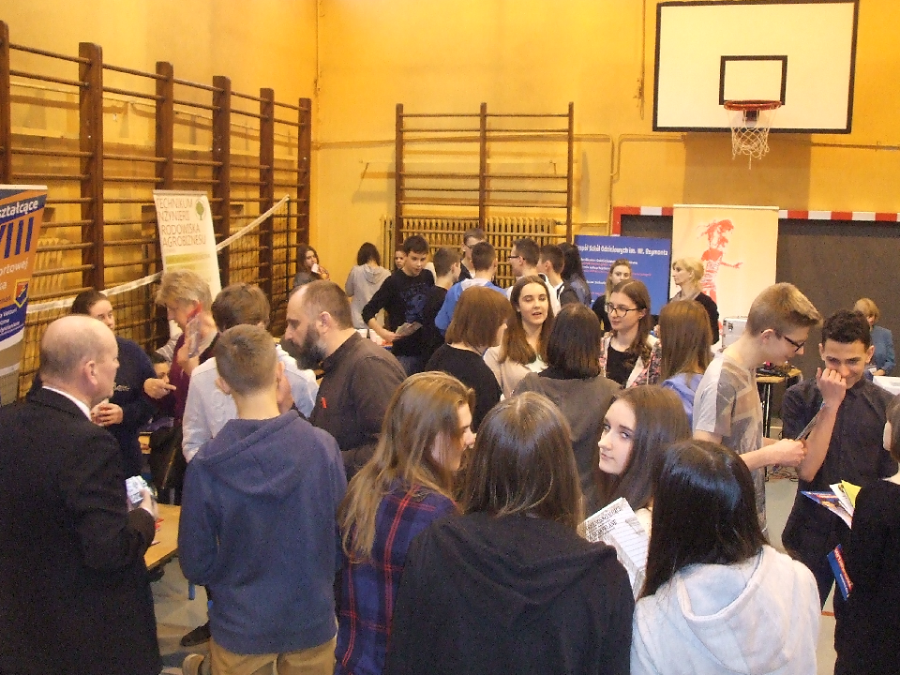
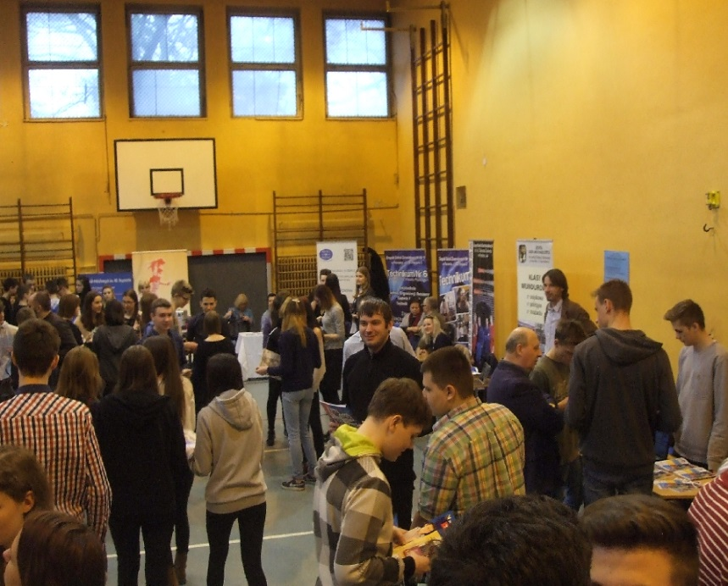
Giełda szkół ponadgimnazjalnych w Gimnazjum nr 60 w Poznaniu
03 03 2016

Slide 15
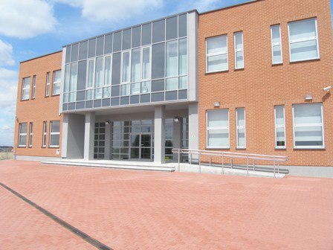
Przedstawienie oferty ZSO w Gimnazjum w Rokietnicy
15 03 2016

Slide 16
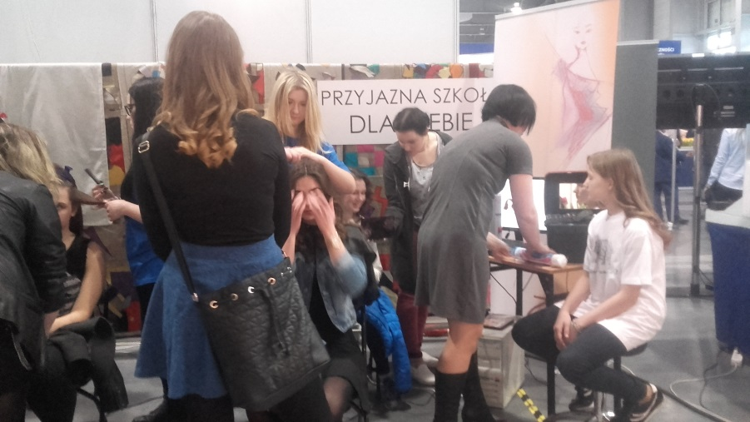
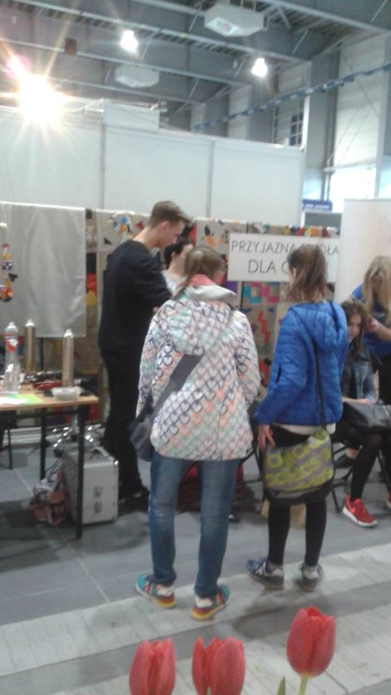
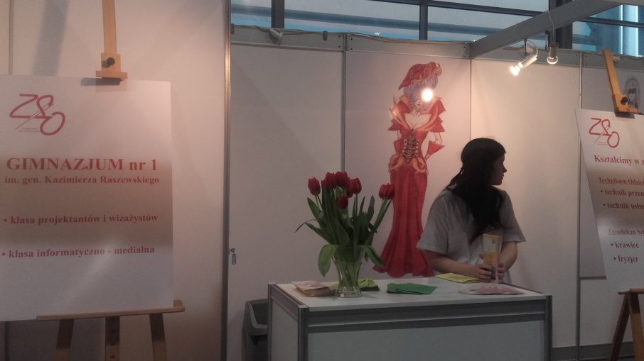
Targi Edukacyjne
18 – 20 03 2016

Slide 17
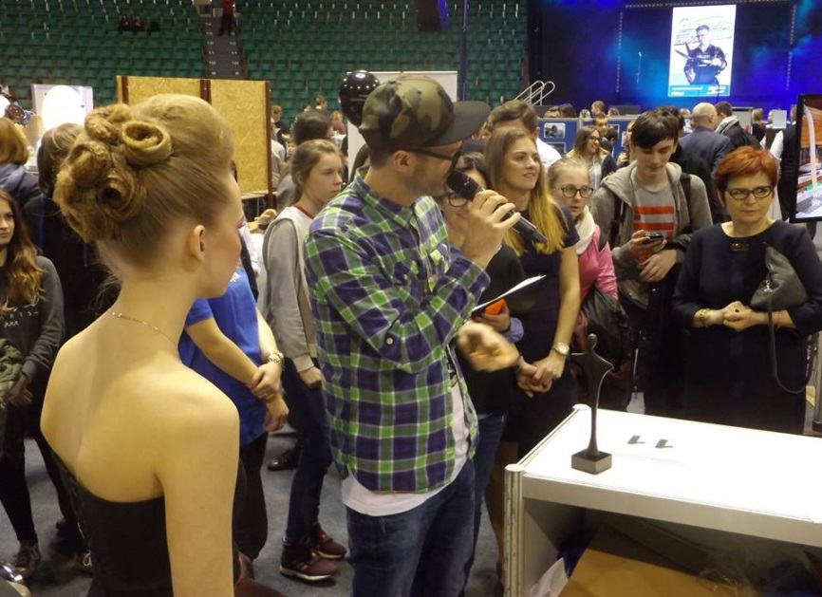
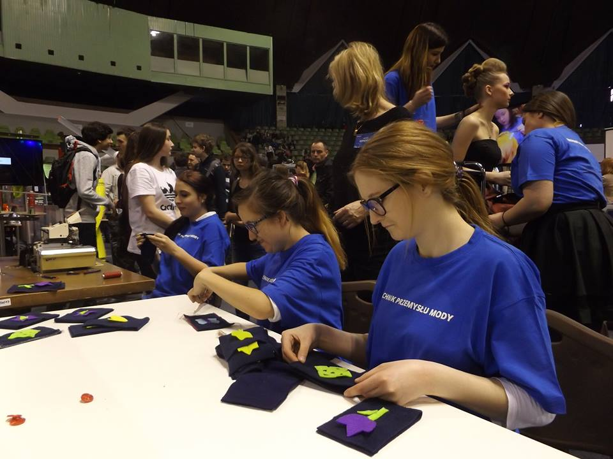
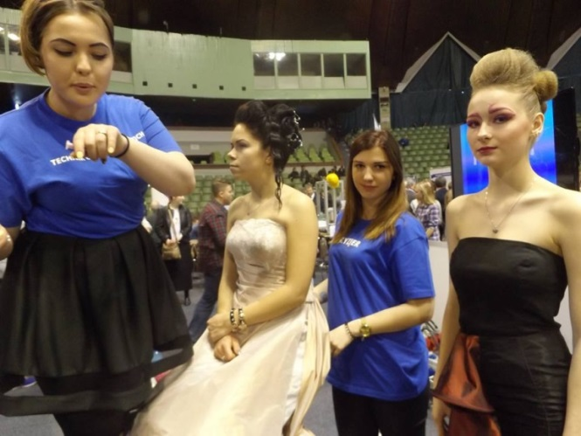
Arena Zawodów
II edycja programu ”Szacun dla zawodowców”
01 04 2016

Slide 18
Wiosenne przebudzenie”
23 03 2016
konkurs na wiosenną dekorację sali i
najliczniej, najciekawiej przebraną klasę

Slide 19
Targi edukacyjne w Gimnazjum w Murowanej Goślinie
22 04 2016

Slide 20
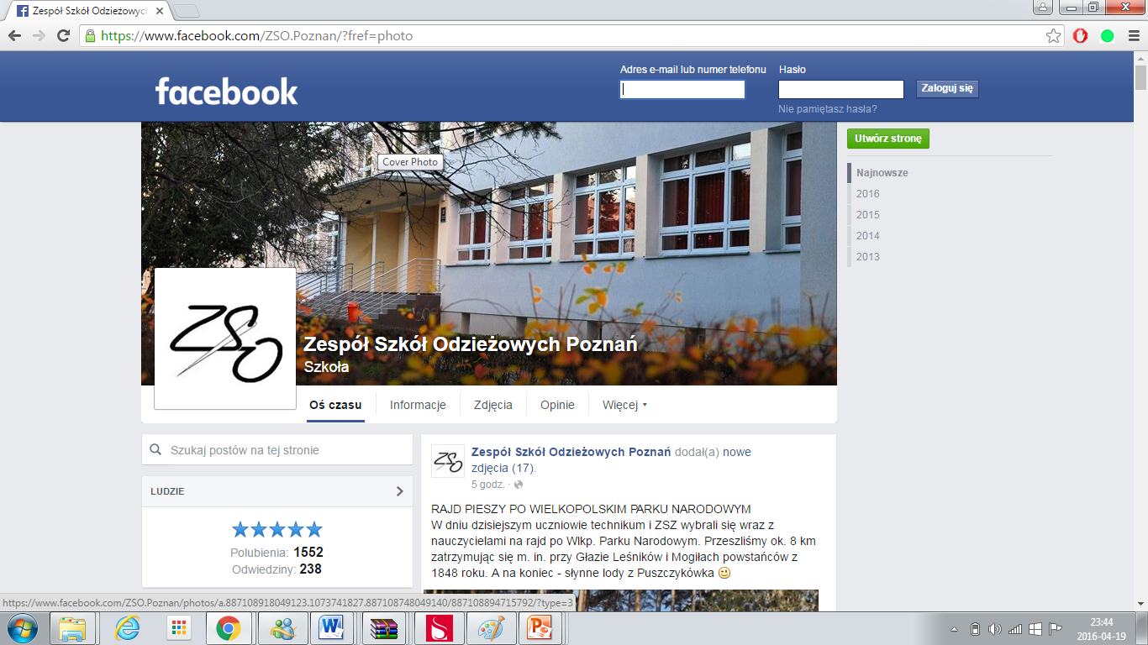
Facebook ZSO

Slide 21
Opracowanie oferty edukacyjnej dla gimnazjum na rok szkolny 2016/2017
klasa ogólnodostępna „Projektantów i wizażystów”
klasa ogólnodostępna „Informatyczno – medialna”

Slide 22
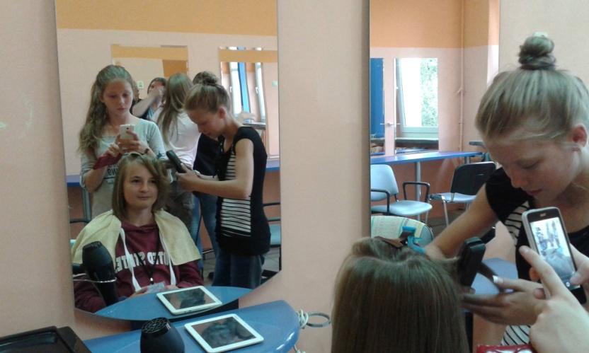
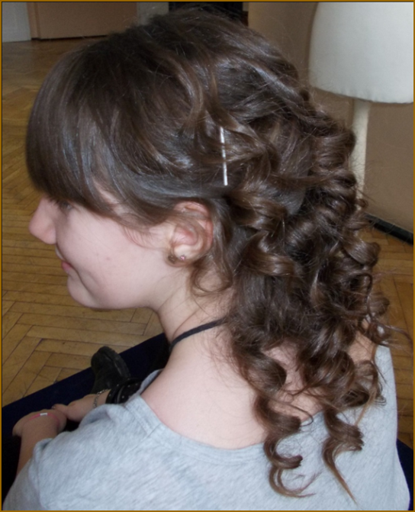
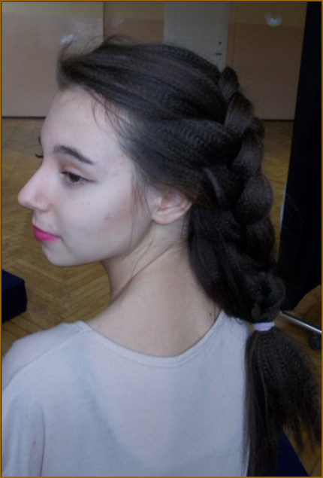
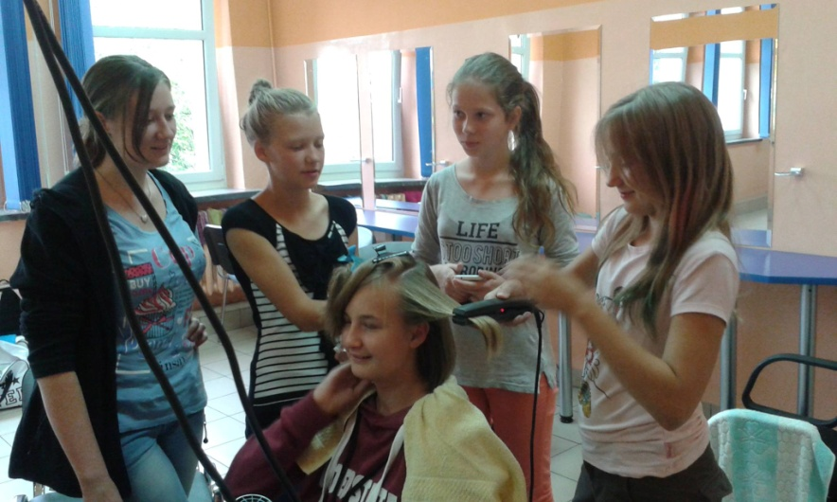
Organizacja zajęć dodatkowych z projektowania i wizażu dla klasy 1 na pracowni krawieckiej i fryzjerskiej

Slide 23
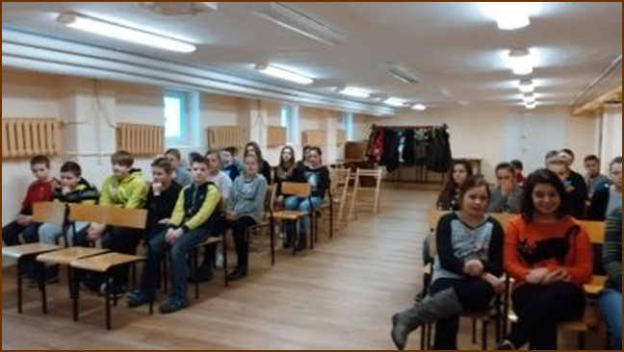
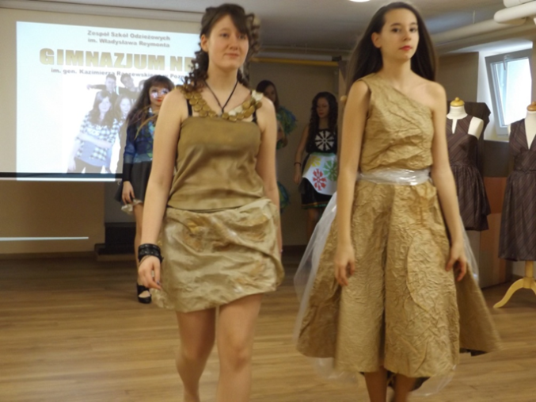
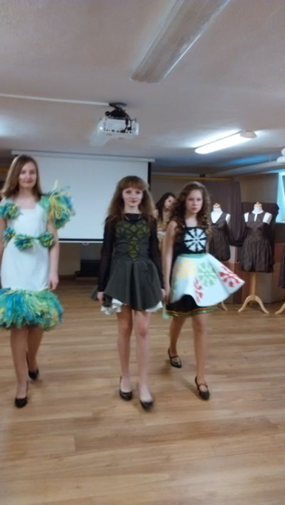
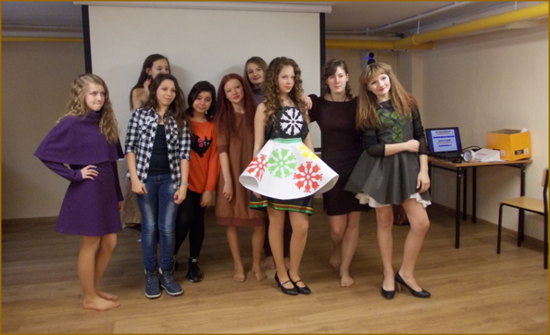
Drzwi otwarte
26.02 - dla uczniów klas szóstych SP 82
1.03 - dla uczniów klas szóstych SP 40
5.04 - dla rodziców i uczniów poznańskich szkół podstawowych
28.04 - dla rodziców i uczniów poznańskich szkół podstawowych

Slide 24
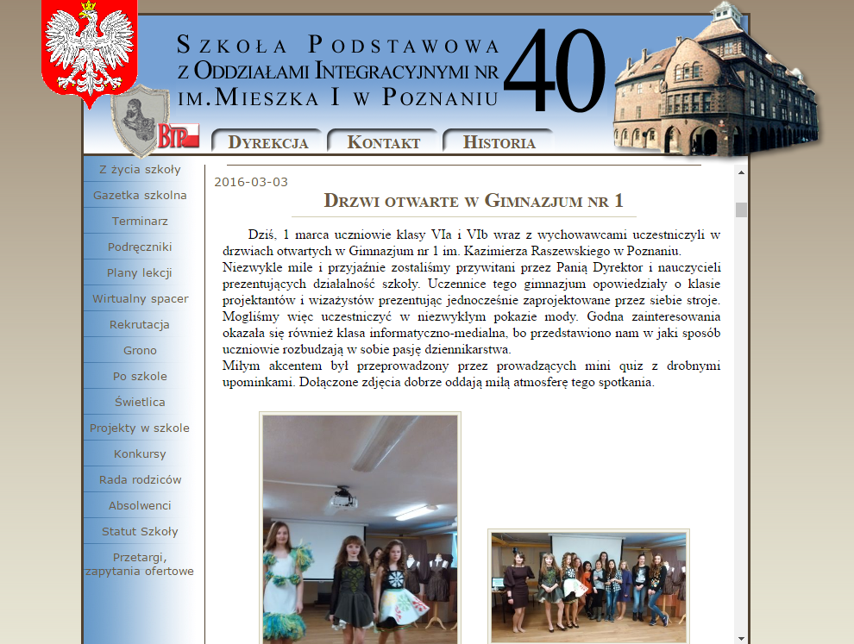
Relacja z wizyty w naszym gimnazjum uczniów klas szóstych na stronie internetowej SP 40

Slide 25

Przedstawienie oferty edukacyjnej w wybranych szkołach podstawowych pozarejonowych

Slide 26
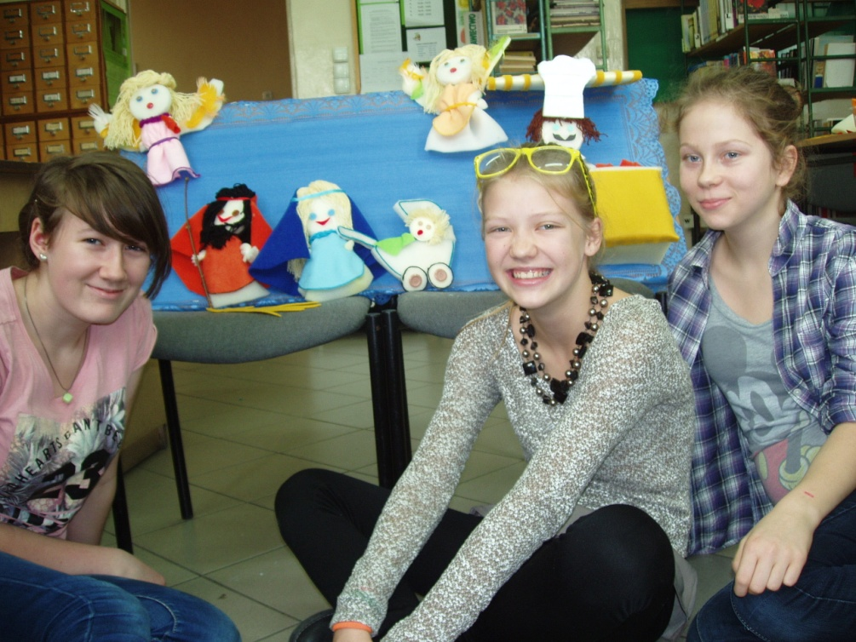
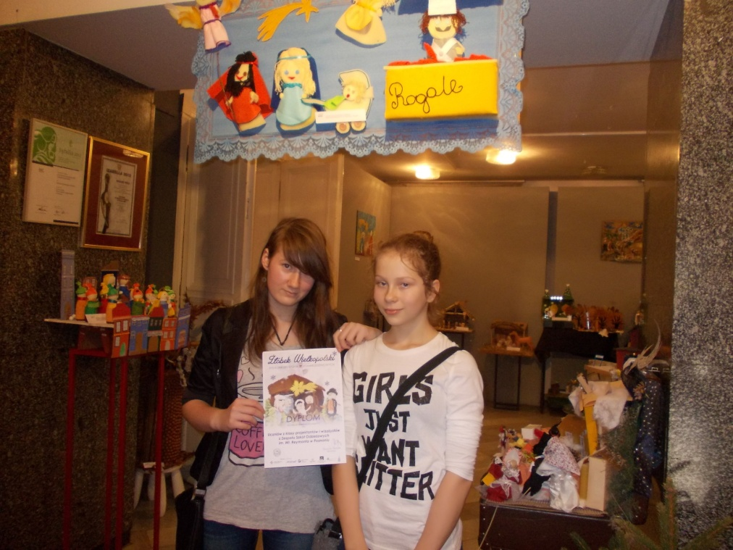

Konkurs „Szopek Bożonarodzeniowych”
Patronat honorowy – Wielkopolski Kurator Oświaty
I miejsce w kategorii GIMNAZJA

Slide 27
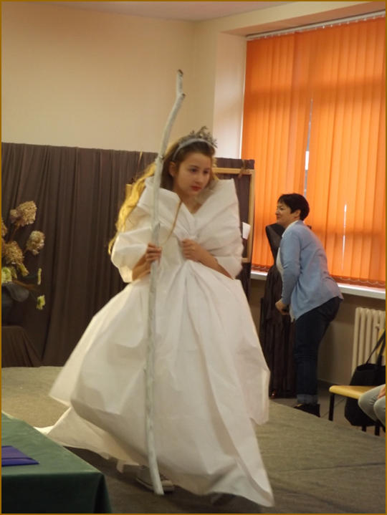
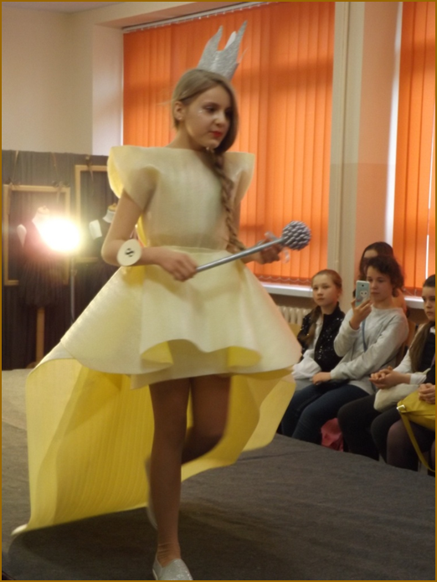
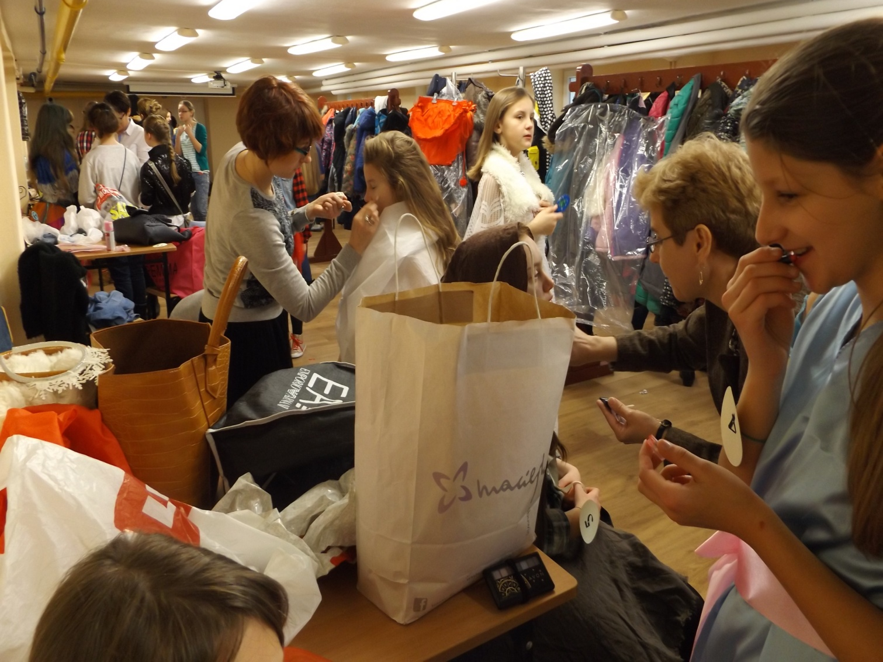
Konkurs czytelniczy dla szkół podstawowych połączony z ”Bajkowym pokazem mody”

Slide 28
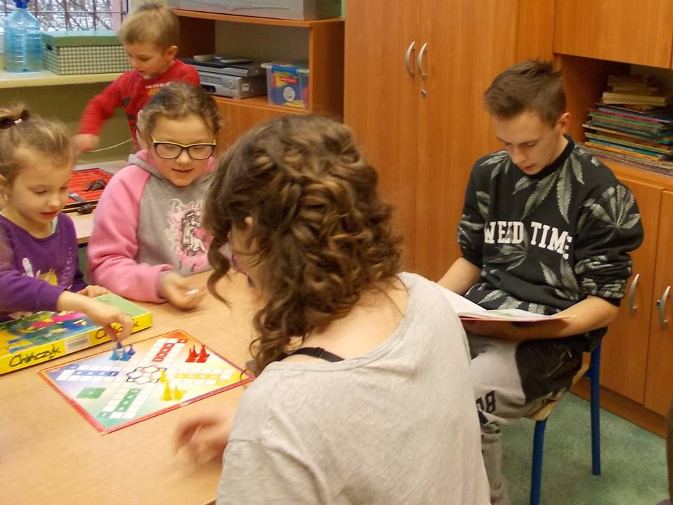
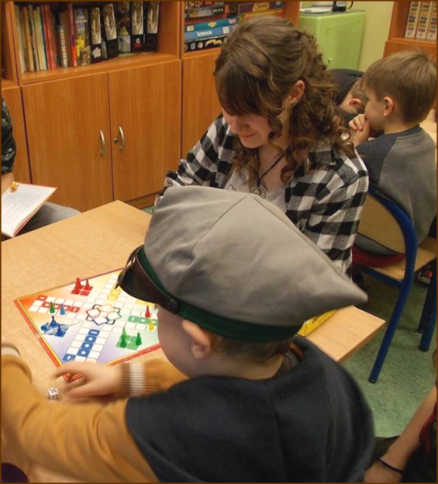
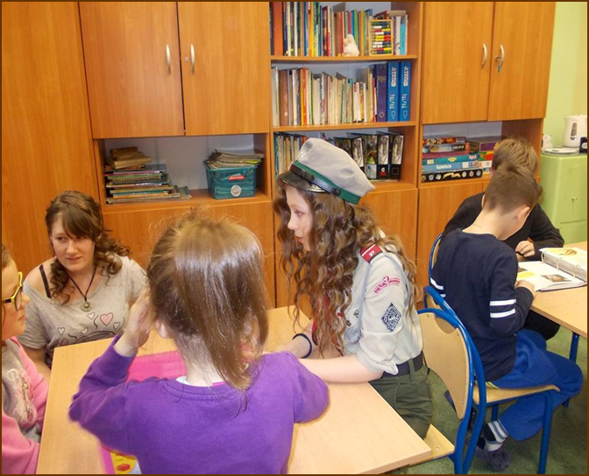
„Odzieżówka czyta dzieciom”
Cykliczne akcje czytelnicze połączone z zajęciami plastyczno – ruchowymi w szkołach podstawowych

Slide 29
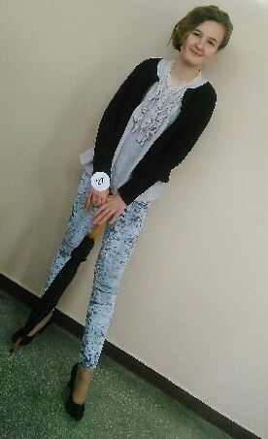

Udział uczennic klasy 1 ag w „Małej Pętelce”

Slide 30


Szkolny wolontariat

Slide 31

Działalność informacyjna
Strona internetowa szkoły
Facebook Gimnazjum nr 1
Informator w serwisie oświatowym
Biuletyn Rady Osiedla Stare Miasto

Slide 32
Efekty promocji szkoły
pozytywny wizerunek szkoły;
W takiej szkole uczeń, rodzic i nauczyciel chętnie podejmują nowe inicjatywy, identyfikują się z nią i dążą do wykreowania obrazu jeszcze bardziej atrakcyjnego w opinii społeczności lokalnej
zadowalający nabór w roku szkolnym 2014/2015;
Szczególnie istotne to reaktywowanie pełnej klasy w zawodzie technik technologii odzieży i nabór do klasy pierwszej gimnazjum o profilu wizaż i stylizacja. Należy pamiętać, że niektóre osoby z tej klasy deklarują chęć kontynuowania nauki w szkole ponadgimnazjalnej
duże zainteresowanie ofertą edukacyjną ZSO potencjalnych kandydatów do nauki w klasach pierwszych w roku bieżącym.

Slide 33
Wnioski do dalszej pracy i propozycje
odstąpienie od organizowania imprezy „Popołudnie z Odzieżówką” w obecnym terminie;
przygotowanie nowej, uaktualnionej prezentacji multimedialnej o szkole;
zaproponowanie dwóch terminów Drzwi Otwartych;
przeprowadzenie wśród uczniów ZSO ankiety na temat ich preferencji i oczekiwań dotyczących imprez organizowanych w szkole;
stworzenie listy propozycji działań promocyjnych, które Państwo zgłaszacie;
organizowanie w szkołach podstawowych pokazów i prezentacji działań szkoły z udziałem naszych uczniów;
podjęcie prób zaproszenia klas szóstych szkół pozarejonowych

